Slide 1
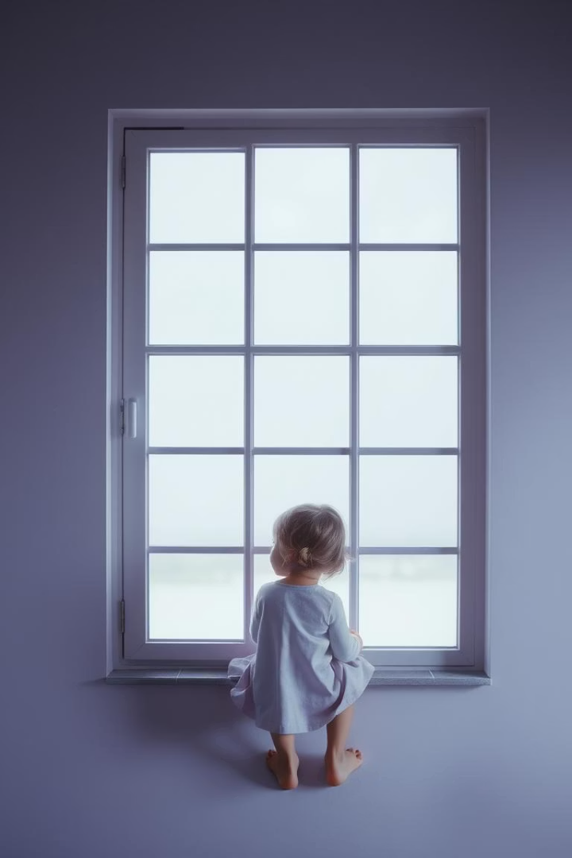
Dépression et Troubles Anxieux chez l'Enfant et l'Adolescent
الاكتئاب واضطرابات القلق لدى الطفل والمراهق
L'idée qu'un enfant puisse souffrir de dépression a longtemps été rejetée en raison de croyances sur son immaturité affective. Pourtant, dès 1946, Spitz décrit la dépression anaclitique, liée à une séparation prolongée avec la mère, entraînant pleurs, isolement et régression développementale.
رُفضت لفترة طويلة فكرةُ أن الطفل يمكن أن يعاني من الاكتئاب، وذلك بسبب الاعتقاد بعدم نضجه العاطفي. ومع ذلك، وصف سبينتز (Spitz) منذ عام 1946 الاكتئاب الأنكليتيكي، المرتبط بالانفصال المطوّل عن الأم، مما يؤدي إلى البكاء، والعزلة، والتراجع في النمو
Ce n'est qu'en 1980, avec les travaux de Carlson et Cantwell, que la dépression infantile est reconnue grâce aux critères du DSM. Aujourd'hui, elle est admise comme un trouble sévère aux conséquences importantes, tandis que les troubles anxieux toucheraient 15 à 20% des enfants et adolescents.
لم يُعترف بالاكتئاب لدى الأطفال إلا في عام 1980، بفضل أعمال كارلسون وكانتويل (Carlson & Cantwell)، واستنادًا إلى معايير الدليل التشخيصي والإحصائي (DSM). اليوم، يُعتبر الاكتئاب اضطرابًا خطيرًا ذو عواقب كبيرة، في حين أن اضطرابات القلق تصيب ما بين 15٪ و20٪ من الأطفال والمراهقين.
fb
par fatima borsali

Slide 2
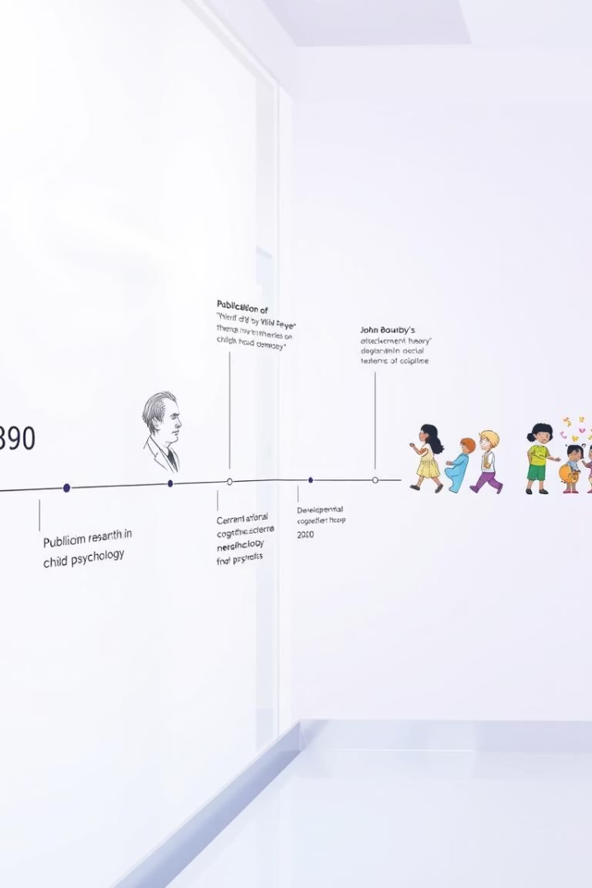
Reconnaissance Historique de la Dépression Infantile
الاعتراف التاريخي بالاكتئاب الطفولي
1
1946
Spitz décrit la dépression anaclitique, première reconnaissance d'une forme de dépression chez l'enfant liée à la séparation maternelle.
وصف سبينتز (Spitz) الاكتئاب الأنكليتيكي، وهو أول اعتراف بشكل من أشكال الاكتئاب لدى الطفل مرتبط بانفصاله عن الأم.
2
1980
Carlson et Cantwell établissent la reconnaissance officielle de la dépression infantile grâce aux critères du DSM.
قام كارلسون وكانتويل بإرساء الاعتراف الرسمي بالاكتئاب الطفولي اعتمادًا على معايير الدليل التشخيصي والإحصائي (DSM).
3
Aujourd'hui
La dépression infantile est pleinement admise comme un trouble sévère aux conséquences importantes sur le long terme.
يُعترف بالاكتئاب الطفولي بشكل كامل كاضطراب خطير له عواقب كبيرة على المدى الطويل.
Ces avancées historiques ont permis de mieux caractériser la dépression chez l'enfant et d'élaborer des traitements adaptés. Malgré ces progrès, le trouble dépressif majeur reste peu diagnostiqué chez les jeunes, contrairement aux troubles anxieux qui sont plus fréquemment identifiés.
لقد سمحت هذه التطورات التاريخية بفهم أفضل للاكتئاب لدى الأطفال ووضع علاجات مناسبة له. وعلى الرغم من هذه التقدّمات، لا يزال الاضطراب الاكتئابي يُشخّص بشكل ضعيف لدى الأطفال والمراهقين، بخلاف اضطرابات القلق التي يتم التعرف عليها بشكل أكثر شيوعًا.

Slide 3
Caractéristiques du Trouble Dépressif Majeur
خصائص الاضطراب الاكتئابي
Adaptations pour les Enfants
Spécificités Développementales
Critères Généraux (DSM-5)
L'humeur peut être irritable plutôt que triste. La perte de poids est évaluée selon l'absence de prise de poids attendue. La durée pathologique est d'un an (au lieu de deux).
التعديلات للأطفال قد تكون المزاجية عصبية بدلاً من الحزن. يتم تقييم فقدان الوزن بناءً على غياب زيادة الوزن المتوقعة. وتكون المدة المرضية سنة واحدة (بدلاً من سنتين).
Les classifications actuelles restent incomplètes pour les jeunes. Le clinicien doit tenir compte des spécificités développementales pour un diagnostic précis.
الخصوصيات التنموية تظل التصنيفات الحالية غير كاملة بالنسبة للشباب. يجب على الطبيب أن يأخذ في اعتباره الخصائص التنموية من أجل تشخيص دقيق.
Présence d'au moins cinq symptômes pendant deux semaines, incluant obligatoirement la tristesse et/ou l'anhédonie (perte de plaisir).
المعايير العامة (DSM-5) وجود خمسة أعراض على الأقل خلال فترة أسبوعين، ويجب أن تتضمن بالضرورة الحزن و/أو انعدام التلذذ (فقدان القدرة على الاستمتاع).
Les études de Carlson et Kashani (1988) ont mis en lumière des manifestations spécifiques selon l'âge. Chez l'enfant, on observe davantage d'agitation psychomotrice, de plaintes somatiques et de retrait social. Chez l'adolescent, l'anhédonie est plus marquée, avec des sentiments d'impuissance et une perte d'espoir caractéristiques.
أظهرت دراسات كارلسون وكاشاني (1988) مظاهر محددة حسب العمر. لدى الطفل، يُلاحظ المزيد من التململ الحركي النفسي، والشكاوى الجسدية، والانطواء الاجتماعي. أما لدى المراهق، فإن انعدام التلذذ يكون أكثر وضوحًا، مع مشاعر العجز وفقدان الأمل المميزة.

Slide 4
Le Trouble Disruptif avec Dysrégulation de l'Humeur
الاضطراب التخريب مع عدم انتظام المزاج
Crises de colère sévères
نوبات غضب شديدة على الأقل ثلاث مرات في الأسبوع
1
Au moins 3 fois par semaine
Humeur irritable persistante
مزاج عصبي مستمر بين النوبات
2
Entre les crises
Durée minimale d'un an
المدة الدنيا سنة واحدة في عدة سياقات
3
Dans plusieurs contextes
Le Trouble Disruptif avec Dysrégulation de l'Humeur (TDDH) est un diagnostic introduit dans le DSM-5 pour mieux refléter certains troubles émotionnels et comportementaux chez les enfants et adolescents âgés de 6 à 18 ans.
Ce diagnostic permet de distinguer ces enfants de ceux présentant un trouble bipolaire ou un trouble oppositionnel avec provocation, avec lesquels il partage certains symptômes sans en reproduire le tableau clinique complet.
الاضطراب التخريب مع عدم انتظام المزاج(TDDH) هو تشخيص تم إدخاله في الدليل التشخيصي والإحصائي (DSM-5) ليتماشى بشكل أفضل مع بعض الاضطرابات العاطفية والسلوكية لدى الأطفال والمراهقين الذين تتراوح أعمارهم بين 6 و18 عامًا. يسمح هذا التشخيص بتمييز هؤلاء الأطفال عن أولئك الذين يعانون من اضطراب ثنائي القطب أو اضطراب المعارضية الاستفزازية، مع الذين يتشارك معهم بعض الأعراض دون أن يعيدوا رسم الصورة السريرية بالكامل.

Slide 5
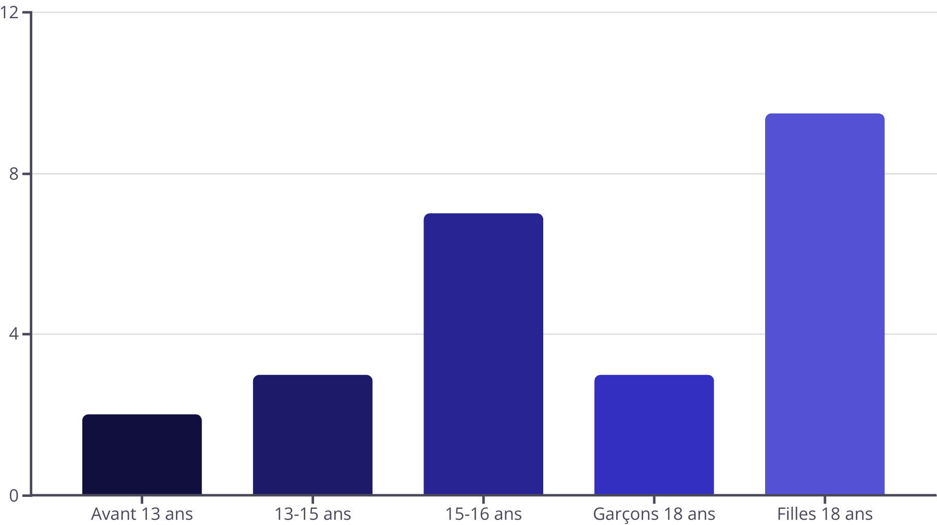
Prévalence des Troubles Dépressifs selon l'Âge
La fréquence des troubles dépressifs augmente significativement avec l'âge. Avant 13 ans, la prévalence se situe entre 1% et 2,8%, sans différence entre filles et garçons. Une prédominance féminine apparaît à partir de 14 ans, avec un ratio de 2 filles pour 1 garçon.
À 18 ans, l'écart se creuse davantage avec une prévalence de 2% à 4% chez les garçons, contre 9% à 10% chez les filles, marquant une vulnérabilité particulière des adolescentes.

Slide 6
Comorbidités des Troubles Dépressifs
الاضطرابات المصاحبة
Troubles Anxieux
Troubles des Conduites
1
Souvent associés à la dépression, particulièrement chez les adolescents
اضطرابات القلق غالبًا ما تكون مرتبطة بالاكتئاب، خاصة لدى المراهقين
Manifestations comportementales perturbées fréquemment observes
اضطرابات السلوك مظاهر سلوكية مضطربة تُلاحظ بشكل متكرر
Troubles Alimentaires
Troubles liés aux Substances
Particulièrement chez les adolescents
اضطرابات الطعام خاصة لدى المراهقات
4
3
Risque accru de consommation problématique
الاضطرابات الإدمان زيادة خطر الاستهلاك
Les idées suicidaires et les tentatives de suicide sont fréquentes dans les tableaux dépressifs, même chez l'enfant. Bien qu'elles soient difficiles à évaluer chez les plus jeunes, elles constituent un facteur de risque important, tant sur le plan clinique que pronostique.
La présence de comorbidités complique souvent le diagnostic et nécessite une prise en charge plus complexe et multidimensionnelle.
الأفكار الانتحارية ومحاولات الانتحار شائعة في حالات الاكتئاب، حتى لدى الأطفال. وعلى الرغم من صعوبة تقييمها لدى الأصغر سنًا، إلا أنها تشكل عامل خطر مهم، سواء من الناحية السريرية. وجود الاضطرابات المترافقة يعقّد غالبًا التشخيص ويتطلب معالجة أكثر تعقيدًا ومتعددة الأبعاد.

Slide 7
Facteurs de Risque de la Dépression
عوامل الخطر للاكتئاب
Antécédents Familiaux
Troubles mentaux thymiques chez les parents et durée cumulée des épisodes dépressifs majeurs parentaux.
التاريخ العائلي الاضطرابات النفسية المزاجية لدى الوالدين ومدة تكرار الحلقات الاكتئابية الرئيسية لدى الوالدين.
Antécédents Personnels
Présence de troubles mentaux antérieurs chez l'enfant (Beardslee et al., 1996).
التاريخ الشخصي وجود اضطرابات نفسية سابقة لدى الطفل (بيردسلي وآخرون، 1996).
Symptômes Subcliniques
Symptômes dépressifs subcliniques ou dysthymie peuvent prédire un trouble dépressif caractérisé.
الأعراض تحت السريرية
يمكن أن تتنبأ الأعراض الاكتئابية تحت السريرية أو الديستيميا باضطراب اكتئابي مميز.
Une étude de Kovacs et al. (1994) a révélé que 75% des enfants de 5 ans souffrant de dysthymie développaient ultérieurement un trouble dépressif majeur, soulignant l'importance d'une détection et d'une intervention précoces.
La présence de troubles thymiques parentaux (Klasen et al., 2015) constitue également un facteur de risque significatif, mettant en évidence l'importance de l'environnement familial.
أظهرت دراسة لكوفاكس وآخرين (1994) أن 75٪ من الأطفال الذين يبلغون من العمر 5 سنوات والذين يعانون من الديستيميا يصابون لاحقًا باضطراب اكتئابي، مما يبرز أهمية الكشف المبكر والتدخل المبكر.وجود الاضطرابات المزاجية لدى الوالدين (كلاسن وآخرون، 2015) يشكل أيضًا عامل خطر كبير، مما يبرز أهمية البيئة الأسرية.

Slide 8
Évolution et Pronostic du Trouble Dépressif
تطور الاضطراب الاكتئابي
7,7%
5x
Taux de suicide
Tentatives de suicide
Pourcentage d'adolescents déprimés s'étant suicidés dans l'étude de Weissman et al. (1999)
معدل الانتحار نسبة المراهقين المكتئبين الذين أقدموا على الانتحار في دراسة وايزمان وآخرين (1999)
Augmentation du risque par rapport aux témoins
محاولات الانتحار زيادة خطر المحاولة الانتحار مقارنة بعينة الضابطة
49%
Taux de rechute
Près de la moitié des adolescents déprimés rechutent
معدل الانتكاس ما يقارب نصف المراهقين المكتئبين يتعرضون للانتكاس
Selon Chabrol (2011), un épisode dépressif à l'adolescence augmente significativement le risque de troubles psychiatriques ultérieurs à l'âge adulte, notamment des troubles anxieux, des troubles liés à l'usage de substances, des troubles de la personnalité et des troubles bipolaires.
Les conséquences s'étendent également à la sphère psychosociale, avec des difficultés persistantes dans la vie sociale, professionnelle et familiale, soulignant l'importance d'une prise en charge précoce et adaptée.
وفقًا لشابرول (2011)، فإن الحلقة الاكتئابية في مرحلة المراهقة تزيد بشكل كبير من خطر الاضطرابات النفسية اللاحقة في مرحلة البلوغ، بما في ذلك اضطرابات القلق، واضطرابات تعاطي المواد، واضطرابات الشخصية، واضطرابات ثنائية القطب. تمتد العواقب أيضًا إلى المجال النفسي الاجتماعي، حيث توجد صعوبات مستمرة في الحياة الاجتماعية والمهنية والعائلية، مما يبرز أهمية التدخل المبكر والمناسب.

Slide 9
Les Différents Troubles Anxieux chez l'Enfant
اضطرابات القلق المختلفة لدى الطفل
قلق الانفصال خوف مفرط من الانفصال عن الموضوع.
Anxiété de séparation
Peur excessive d'être séparé des figures d'attachement
الصمت الانتقائي عدم القدرة على التحدث في بعض المواقف الاجتماعية.
Mutisme sélectif
Incapacité à parler dans certaines situations sociales
Phobie spécifique
3
Peur intense liée à un objet ou une situation particulière
الرهاب المحدد خوف شديد مرتبط بجسم أو موقف معين.
Le DSM-5 identifie plusieurs formes de troubles anxieux chez l'enfant et l'adolescent. Ces troubles se manifestent différemment selon l'âge et le contexte, mais partagent une caractéristique commune : une peur ou une anxiété excessive qui interfère avec le fonctionnement quotidien.
Le diagnostic doit tenir compte du développement normal de l'enfant, certaines peurs étant adaptatives à certains âges (comme la peur des étrangers chez le nourrisson).
يُحدد الدليل التشخيصي والإحصائي (DSM-5) عدة أشكال من اضطرابات القلق لدى الأطفال والمراهقين. وتظهر هذه الاضطرابات بطرق مختلفة حسب العمر والسياق، لكنها تشترك جميعًا في سمة واحدة: الخوف أو القلق المفرط الذي يتداخل مع الأداء اليومي. يجب أن يأخذ التشخيص في الاعتبار التطور الطبيعي للطفل، إذ أن بعض المخاوف تُعتبر تكيّفية في مراحل عمرية معينة (مثل الخوف من الغرباء عند الرضّع).

Slide 10
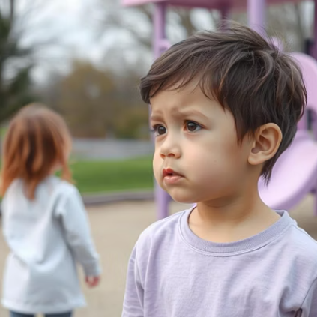
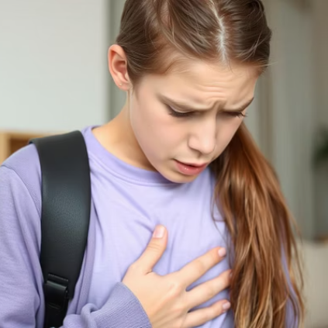
Autres Formes de Troubles Anxieux
Anxiété sociale (phobie sociale)
Trouble panique
Anxiété généralisée
Peur importante de situations sociales où l'enfant est exposé au regard d'autrui, notamment vis-à-vis de ses pairs.
Attaques de panique récurrentes et soudaines, accompagnées de symptômes physiques intenses comme palpitations, tremblements et vertiges.
Inquiétudes excessives, persistantes et difficiles à contrôler concernant diverses activités ou événements quotidiens.
Le DSM-5 inclut également l'agoraphobie, caractérisée par la peur des lieux ou situations d'où il serait difficile de s'échapper, ainsi que deux catégories complémentaires : "Autre trouble anxieux spécifié" et "Trouble anxieux non spécifié".

Slide 11
Diagnostic et Évolution des Troubles Anxieux chez l'Enfant
Les troubles anxieux chez l'enfant présentent des spécificités développementales essentielles à comprendre pour un diagnostic précis. Avec une prévalence globale de 15 à 20% chez les jeunes, ces troubles nécessitent une évaluation tenant compte du développement normal de l'enfant.
Cette présentation explore les particularités du diagnostic, les comorbidités fréquentes, les facteurs de risque et l'évolution de ces troubles. Nous verrons comment distinguer les manifestations pathologiques des réactions adaptées à l'âge.
fb

Slide 12
Expression de l'Anxiété chez l'Enfant
Manifestations différentes
Anxiété de séparation
Normale entre 8 et 24 mois, témoignant d'un attachement sain. Elle diminue avec l'âge, mais certaines manifestations restent fréquentes jusqu'à 7 ans.
L'anxiété s'exprime différemment de celle de l'adulte : pleurs, colères, figement, retrait, mutisme.
Contexte développemental
Le diagnostic doit impérativement tenir compte du développement de l'enfant. Certaines peurs sont normales à certains âges et ne doivent pas être pathologisées.

Slide 13
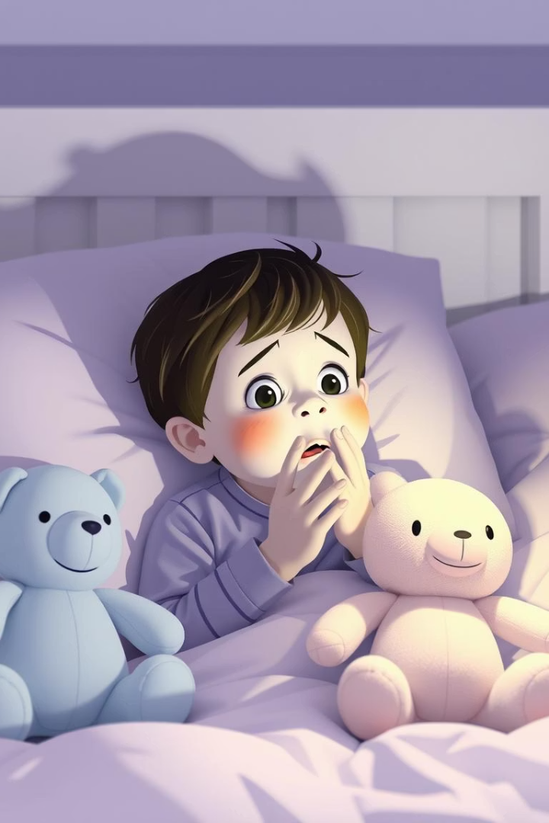
Développement Normal vs Pathologie
1
Nourrissons
Peur des stimuli soudains, normale à cet âge.
2
1 an
Rejet des objets nouveaux, étape normale du développement.
3
5-6 ans
Peur des animaux (80%), du noir, des créatures imaginaires.
4
Plus âgés
Peur des maladies, accidents, orages. Recrudescence possible vers 9-11 ans.
La phobie sociale et le mutisme sélectif doivent être évalués avec prudence, car la peur des adultes inconnus est normale chez le jeune enfant. Les phobies spécifiques suivent généralement un schéma développemental prévisible.

Slide 14
Critères pour un Diagnostic Pathologique
Critère Quantitatif
Peur ou anxiété plus intense que chez les autres enfants du même âge
Critère Chronologique
Persistance au-delà de l'âge attendu ou réactivation anormale
Critère Clinique
3
Retentissement sur la vie sociale/scolaire ou souffrance significative
Le diagnostic des troubles anxieux chez l'enfant repose sur ces trois critères fondamentaux. L'évaluation doit être rigoureuse pour éviter de pathologiser des comportements normaux tout en identifiant les situations nécessitant une intervention.

Slide 15
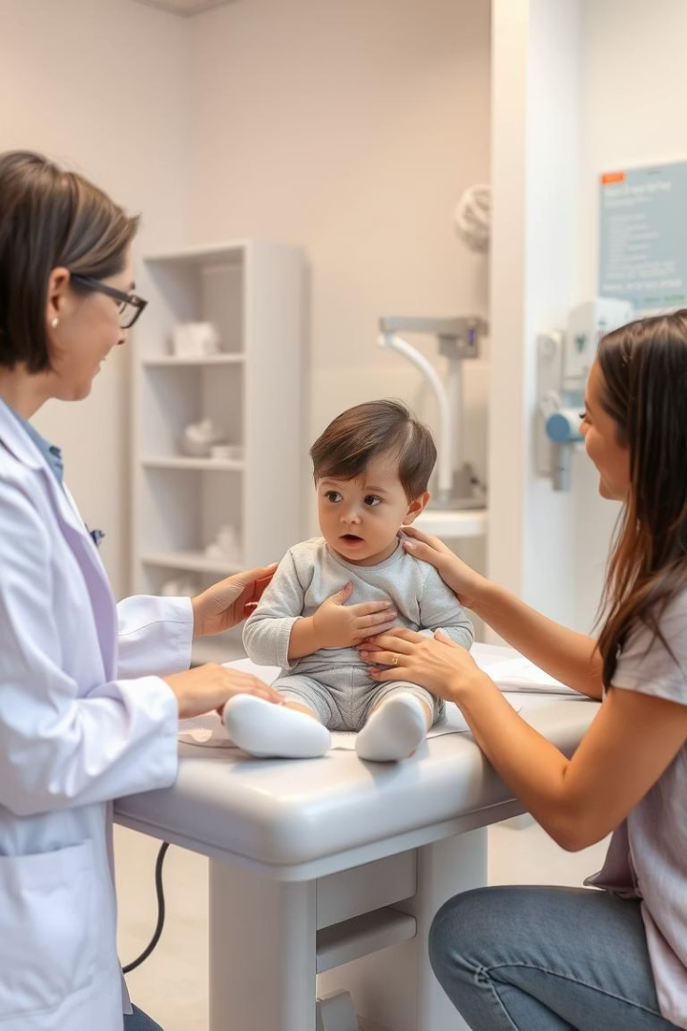
Cas Particuliers de Troubles Anxieux
Trouble Panique
Agoraphobie
S'exprime souvent par des symptômes physiques (palpitations, respiration rapide), sans les pensées anxieuses typiques, en raison d'un développement cognitif encore immature.
Peu fréquente chez l'enfant, mais augmentation notable à l'adolescence. Difficile à diagnostiquer chez les plus jeunes.
Anxiété Généralisée
Difficile à identifier chez l'enfant en raison de la difficulté à exprimer des inquiétudes abstraites ou futures.
Chez les jeunes enfants, ce qui pourrait ressembler à un trouble panique pourrait en réalité être un syndrome d'hyperventilation, nécessitant une évaluation différente et une approche thérapeutique adaptée.

Slide 16
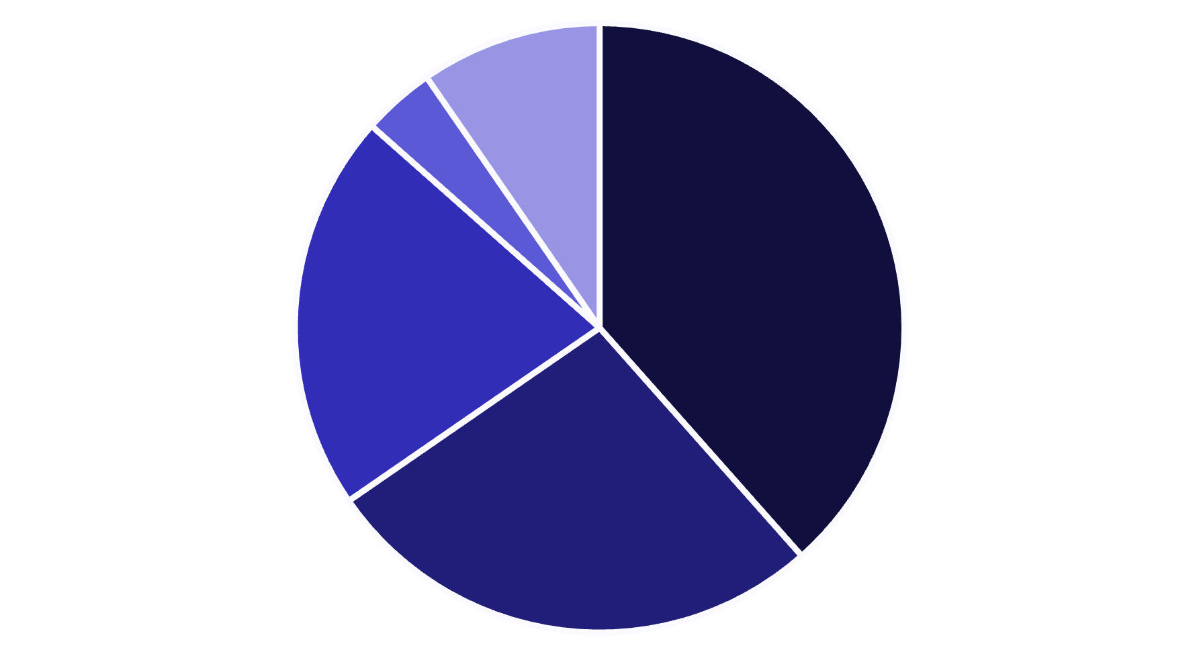
Prévalence des Troubles Anxieux
Phobies spécifiques
Phobie sociale
Anxiété de séparation
Agoraphobie/Trouble panique
Autres troubles anxieux
La prévalence globale des troubles anxieux chez les jeunes est de 15 à 20%. Les phobies spécifiques sont les plus fréquentes (10%), suivies par la phobie sociale (7%) et l'anxiété de séparation (3 à 8%). Les troubles comme l'agoraphobie et le trouble panique sont plus rares pendant l'enfance (<1%), mais augmentent à l'adolescence (jusqu'à 3-4%).

Slide 17
Différences selon le Genre
2:1
3:1
15-20%
Ratio Filles/Garçons (Enfance)
Ratio Filles/Garçons (Adolescence)
Prévalence Globale
Pendant l'enfance, les troubles anxieux touchent deux fois plus de filles que de garçons
Pourcentage de jeunes souffrant d'au moins un trouble anxieux
À l'adolescence, l'écart se creuse avec trois filles touchées pour un garçon
Les troubles anxieux présentent une nette prédominance féminine, qui s'accentue à l'adolescence. Cette différence de genre constitue un facteur démographique important à prendre en compte dans le dépistage et la prévention des troubles anxieux.

Slide 18
Comorbidités Fréquentes
Troubles du comportement
Trouble dépressif
25 à 55% des enfants anxieux développent également une dépression
8 à 27% des cas présentent des troubles comportementaux associés
Autres troubles anxieux
Troubles alimentaires
15 à 35% des cas (jusqu'à 90% selon certaines études)
Anorexie mentale: 20 à 55%, Boulimie: 13 à 75%
1
Le diagnostic d'un trouble anxieux nécessite un dépistage approfondi des comorbidités. L'usage de substances est également fréquent, souvent comme tentative d'auto-médication pour apaiser l'anxiété.

Slide 19
Facteurs de Risque
Facteurs démographiques
Facteurs biologiques
Facteurs psychologiques
Facteurs environnementaux
Sexe féminin
Vulnérabilité génétique
Tempérament névrotique
Événements stressants ou traumatisants
Situation socio-économique précaire
Hypersensibilité de l'amygdale
Affects négatifs
Style parental et climat familial
Inhibition comportementale
Niveau d'éducation bas (moins important)
D'après Beesdo et al. (2009), ces facteurs interagissent de manière complexe dans le développement des troubles anxieux. Les événements stressants ou traumatisants comme un décès, une séparation ou des abus peuvent jouer un rôle déclencheur particulièrement important.

Slide 20
Évolution des Troubles Anxieux
Continuité homotypique stricte
Le même trouble persiste dans le temps
Continuité homotypique élargie
Évolution vers un autre trouble anxieux
Continuité hétérotypique
Évolution vers d'autres troubles psychiatriques
La stabilité moyenne des troubles anxieux sur 2 ans est d'environ 20%. Le trouble panique présente la plus forte persistance (44%), suivi des phobies spécifiques (30%), de la phobie sociale (15,8%) et de l'agoraphobie (13,4%).
Ces données soulignent l'importance d'un diagnostic précoce et d'une prise en charge adaptée pour prévenir la chronicisation des troubles et leur évolution vers d'autres pathologies psychiatriques comme la dépression ou les addictions.

